Slide 1
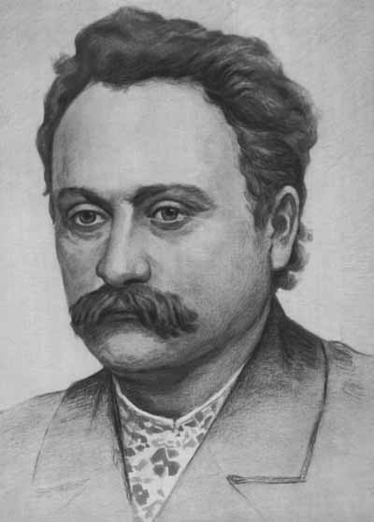
(1856-1916)
ІВАН ЯКОВИЧ ФРАНКО
Український письменник,вчений, перекладач,громадський та політичний діяч.

Slide 2
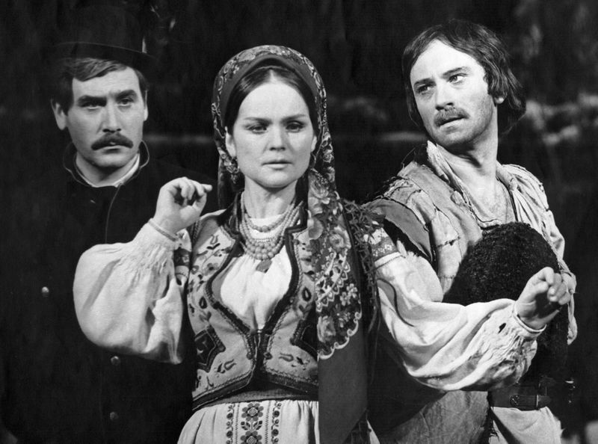
Украдене щастя-соціально-психологічна драма. була створена 1891 року на основi народноï "Пiснi про шандаря", яку записала сестра Ольги Рошкевич. Драмi судилася невмируща слава: ось уже друге столiття не сходить вона зi сцени провiдних театрiв не тiльки
Украïни, а й усього свiту.
Це драма з сiльського життя
Іван Франко
“ Украдене щастя ”

Slide 3
Основний сюжет у п’єсі розгортається між трьома центральними персонажами; Анною, яку брати підступно віддають за нелюбого чоловіка, Михайлом, коханим Анни, якого взяли у солдати, та Миколою, чоловіком Анни, який щиро любить її, але не може сподіватися на взаємність. Обкрадений у своєму щасті, обдурений долею і людьми кожен із персонажів проходить свій страдницький шлях, віднаходячи гідність і людяність.

Slide 4
Проблематика твору
Анна
Микола
Михайло

Slide 5
Образ Миколи Задорожного глибоко трагічний. Він довгі роки поневірявся в наймах, ніколи й хвилинки радісної не зазнав. Він добрий, працьовитий, своїми кривавими мозолями стягнувся на маленьке господарство і сподівався, що одруження з Анною принесе йому щастя. Але скоро він переконався, що молода і вродлива дружина не кохає його, що щастя відвертається від нього. Микола не розумів, що, одружуючись з Анною, він є мимовільним учасником викрадення щастя в людини, серце якої належало іншому.
Образ Миколи Задорожного

Slide 6
Образ Анни змальовано з великим почуттям любові до знедоленої людини. Анна не розкриває свого горя, приховує від людей свої болі і страждання, як глибоку таємницю. Із розмови з сусідкою Анна дізнається, що Михайло, якого вона кохала і якому присягалася у вірності, живий і приїхав до них у село. Звістка про повернення Михайла глибоко вразила Анну. Вона обурена підлістю і жорстокістю своїх братів, які її «одурили, ошукали, мов кота в мішку продали», переконавши, що Михайло загинув. Жінка розуміє, що втраченого не можна повернути, з її уст зриваються слова про те, що треба примиритися з долею, забути Михайла, бо вона одружена й мусить бути вірною своєму чоловікові. При першій зустрічі з Гурманом Анна у відчаї просить його змилуватися, не губити її і Миколу — не винного у їх нещасті. Анна признається в тому, що боїться Михайла, але не в силі стримати свого кохання, не може жити без нього.
Образ Анни у творі

Slide 7
Драматичний образ Анни — один із найяскравіших образів жінок-селянок в українській класичній літературі. Він втілює чарівні риси національного українського жіночого характеру: душевне багатство, розум, вольовитість, чесність, щирість, глибоку поетичність. Споріднений з прогресивною традицією в українській літературі, самобутній художній тип Анни Задорожної певною мірою виражає естетичний ідеал письменника.

Slide 8
Михайло Гурман — син бідної вдови. До служби в армії, а потім в жандармерії він був чесний і працьовитий парубок. Казарма і військова служба зробили його безсердечним, жандармерія зіпсувала його владою над сільськими людьми. Все це вбило в ньому людяність, зробило жорстоким. Не змінилася лише палка любов до Анни. «Ся любов була моїм одиноким, найдорожчим скарбом, вона могла б була з мене зробити доброго, порядного чоловіка. Зустрівшись із Анною, Михайло намагається повернути вкрадене щастя. Заради цього він іде напролом, на злість тим, що їх розлучили, наперекір тим, що вкрали їхнє щастя
Образ Михайла Гурмана

Slide 9
Украдене щастя» стоїть в одному ряду з драматичними творами М. Кропивницького «Титарівна» (за Т. Шевченком, 1890—1902 pp.) і «Замулені джерела» (1895 p.), твором І. Карпенка-Карого «Сава Чалий» (1899 p.), що викривали антинародну суть вчинків морально ницих людей, навіть коли вони були вихідцями із середовища народу.
Ніхто з героїв драми не вийшов із боротьби щасливим. Але трагедія, що відбулася в хаті Задорожних, зумовила глибоку зміну характерів героїв. Вона вразила всіх селян, змусила їх замислитись над питанням: «Хто тому винен?»

Slide 10
Іван Франко залишив глибоко ліричну п’єсу «Украдене щастя», яка і нині є окрасою репертуарів багатьох театрів України (і не тільки України). Драматичні твори Івана Франка глибоко проблемні, актуальні своїми темами та ідейним спрямуванням.
Серед усіх п’єс І. Франка найвидатнішою є соціально-психологічна трагічна драма з сільського життя. У п’єсі «Украдене щастя» показано глибоку правду про гірку долю людей галицького села Ногуєвичі 70-их рр. 19 ст., поставлено питання про суспільно-політичні причини страждання народу. В образах Анни і Миколи із цієї драми виведено ошуканих суспільством, долею і рідними людей, у яких украдено найдорожче - щастя особистого життя, подружнє щастя.

